Slide 1






PÁGINA DE INICIO
¡Comunícate con nosotros!
PBX: (57+1) 7561154
Cra 19 Nro 71a-23
Menú:
Admisiones
Programas
Formación continua
Centro de idiomas
¿Por qué elegir a la UVirtual?
Creamos experiencias que transforman los métodos tradicionales de aprendizaje y profesionalización de las personas. Incentivamos la construcción de ideas poderosas para el desarrollo profesional de nuestros estudiantes.
Educación 100% virtual.
Calidad académica.
Maneja tu tiempo sin necesidad de desplazamientos.
Tutores especializados a tu disposición 24 horas.
Contenidos actuales e interactivos.
Titulación por ciclos propedéuticos.
Modalidad presencial y blended para nuestra oferta de formación continua.
Haz realidad tus sueños
Te brindamos las herramientas necesarias para que inicies tu profesionalización.
Crédito directo
Plataforma interactiva
Inscríbete en línea
Conoce más sobre nuestra institución en www.uvirtual.edu.co
Carrera 19 No. 71A - 23 | Teléfono: (57)(1) 7561154 | contactenos@uvirtual.edu.co | Bogotá D.C - Colombia | Copyright © 2015

Slide 2
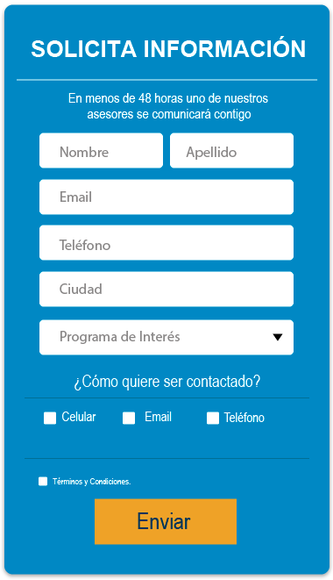
Programas
¡Comunícate con nosotros!
PBX: (57+1) 7561154
Cra 19 Nro 71a-23
ADMISIONES
+
¿Cómo inscribirme?
Insertar instructivo que se encuentra en
http://www.uvirtual.edu.co/Paginas/como-inscribirme.aspx
+
Documentación requerida
Programas | Formación Continua
1. Formulario de Inscripción debidamente diligenciado. 2. Pago derechos de inscripción 3. Fotocopia del documento de identidad. 4. Certificado de aprobación de educación Básica Secundaria (Noveno Grado) o, Certificado de aptitud profesional (CAP) expedido por el SENA. En caso de ser bachiller, acta de grado, diploma y resultado de las pruebas de estado saber 11. 5. Para los hombres mayores de 18 años fotocopia de libreta militar. | 1. Formulario de Inscripción debidamente diligenciado. 2. Fotocopia de la cédula. 3. Foto 3x4 fondo blanco.
Enviar los documentos escaneados al correo de admisiones@uvirtual.edu.co
Conoce más sobre nuestra institución en www.uvirtual.edu.co
Carrera 19 No. 71A - 23 | Teléfono: (57)(1) 7561154 | contactenos@uvirtual.edu.co | Bogotá D.C - Colombia | Copyright © 2015

Slide 3
Programas
¡Comunícate con nosotros!
PBX: (57+1) 7561154
Cra 19 Nro 71a-23
PROGRAMAS
Facultad de Ciencias Administrativas
Administración de empresas
Contaduría pública
SNIES 104413
SNIES 104462
Facultad de Tecnologías de la Información y la Comunicación
Publicidad
Diseño gráfico digital
SNIES 103494
SNIES 102954
METODOLOGÍA VIRTUAL
La educación virtual requiere gran compromiso y disciplina, por lo tanto nuestros programas están distribuidos por trimestres académicos en los que se toman de 3 a 4 actividades académicas, de esta manera el estudiante puede articular su educación con las demás responsabilidades de su vida diaria.
Trabajamos con la mejor plataforma E-learning del mercado y tutores altamente calificados en educación virtual y pedagogía, que realizan un acompañamiento continuo y personalizado a nuestros estudiantes.
Conoce más sobre nuestra institución en www.uvirtual.edu.co
Carrera 19 No. 71A - 23 | Teléfono: (57)(1) 7561154 | contactenos@uvirtual.edu.co | Bogotá D.C - Colombia | Copyright © 2015

Slide 4
Programas
¡Comunícate con nosotros!
PBX: (57+1) 7561154
Cra 19 Nro 71a-23
ADMINISTRACIÓN DE EMPRESAS
Código SNIES: 104413
VIDEO PROMOCIONAL
¡Sé parte del futuro empresarial!
-
Descripción
Nivel de formación: Universitario
Facultad: Ciencias Administrativas
Título obtenido: Administrador de empresas Duración: 18 trimestres (4 años y medio)
Créditos: 146 Metodología: Virtual
+
¿Qué nos diferencia?
Desarrollamos un programa profesional a la vanguardia del mundo empresarial, con visión global, altamente competitivo ante los retos y demandas que trae consigo la industrialización y la incursión de las nuevas tecnologías.
Descarga aquí nuestro plan de estudios
+
Somos tu mejor opción
Como egresado(a) de la Universitaria Virtual Internacional, estarás en capacidad de emprender y liderar proyectos empresariales; identificar, comprender e implementar sistemas gerenciales, con una filosofía transformacional que genere valor y bienestar a la comunidad empresarial y su entorno laboral.
Conoce más sobre nuestra institución en www.uvirtual.edu.co
Carrera 19 No. 71A - 23 | Teléfono: (57)(1) 7561154 | contactenos@uvirtual.edu.co | Bogotá D.C - Colombia | Copyright © 2015

Slide 5
Programas
¡Comunícate con nosotros!
PBX: (57+1) 7561154
Cra 19 Nro 71a-23
Publicidad
Código SNIES: 103494
VIDEO PROMOCIONAL
¡Dale valor a tus ideas!
-
Descripción
Nivel de formación: Universitario
Facultad: Tecnologías de la Información y la Comunicación
Título obtenido: Publicista Duración: 18 trimestres (4 años y medio)
Créditos: 142 Metodología: Virtual
+
¿Qué nos diferencia?
Nuestro programa de Publicidad integra múltiples disciplinas que incentivan ideas poderosas para el desarrollo profesional de nuestros estudiantes. La innovación y la vanguardia hacen parte de nuestra metodología educativa, adaptándose así a las nuevas demandas comunicativas y publicitarias del mundo moderno.
Descarga aquí nuestro plan de estudios
+
Somos tu mejor opción
Como egresado(a) de la Universitaria Virtual Internacional, estarás en capacidad de gerenciar tu propia agencia o empresa publicitaria, ejercer cargos administrativos en empresas relacionadas con el diseño, la comunicación, el mercadeo y la publicidad.
Conoce más sobre nuestra institución en www.uvirtual.edu.co
Carrera 19 No. 71A - 23 | Teléfono: (57)(1) 7561154 | contactenos@uvirtual.edu.co | Bogotá D.C - Colombia | Copyright © 2015

Slide 6
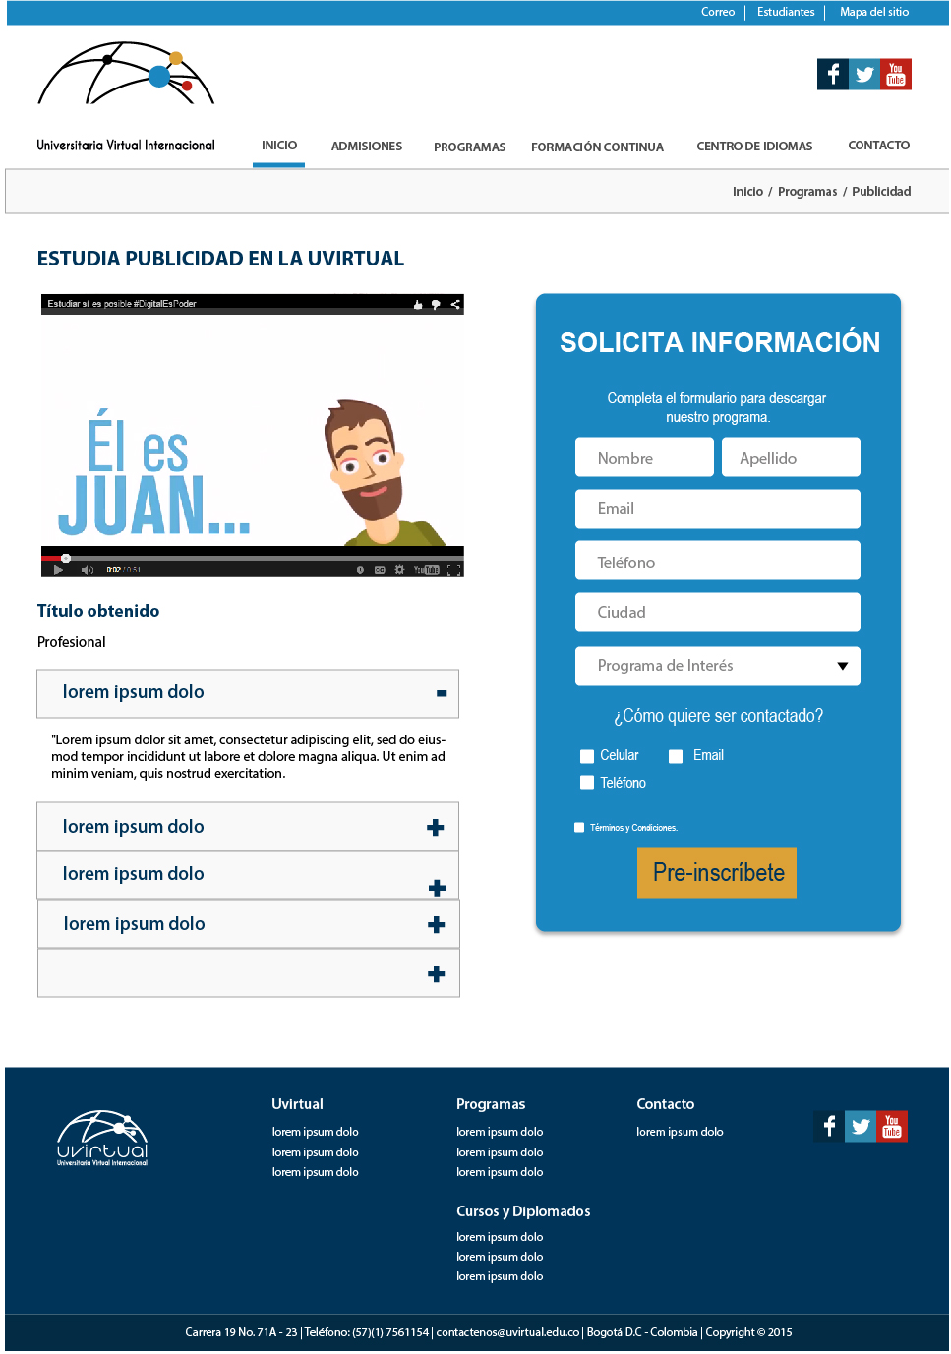
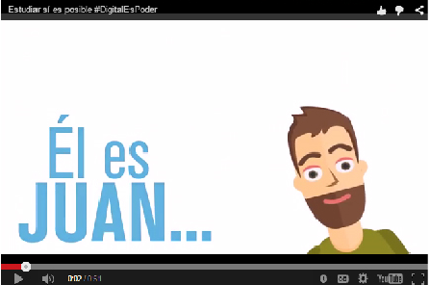
¡Comunícate con nosotros!
PBX: (57+1) 7561154
Cra 19 Nro 71a-23
CONTADURÍA PÚBLICA
CÓDIGO SNIES 104462
¡Líderes en todos los sectores!
-
DESCRIPCIÓN
NIVEL DE FORMACIÓN
Universitario por ciclos
FACULTAD
Ciencias Administrativas
TÍTULO OBTENIDO
Técnico Profesional en Procesos Contables
Tecnólogo en Gestión Contable
*Requisito: etapa técnica.
Profesional Universitario en Contaduría Pública
*Requisito: etapa tecnológica.
DURACIÓN
6 trimestres
4 trimestres
8 trimestres
Técnico:
Tecnólogo:
Profesional:
CRÉDITOS
155
METODOLOGÍA
Virtual
DESCARGA NUESTRO PLAN DE ESTUDIOS
¿QUÉ NOS DIFERENCIA?
-
Desarrollamos un programa profesional por ciclos acorde a las necesidades del entorno empresarial actual, con sólidos procesos de enseñanza enfocados en la identificación y acertada solución de problemas contables de una empresa.
SOMOS TU MEJOR OPCIÓN
-
Como egresad@ de la Universitaria Virtual Internacional, tendrás nociones de los últimos estándares de la economía global con una perspectiva altamente profesional para ser un fuerte competidor en la gran demanda laboral del mundo empresarial.
Conoce más sobre nuestra institución en www.uvirtual.edu.co
Carrera 19 No. 71A - 23 | Teléfono: (57)(1) 7561154 | contactenos@uvirtual.edu.co | Bogotá D.C - Colombia | Copyright © 2015

Slide 7
¡Comunícate con nosotros!
PBX: (57+1) 7561154
Cra 19 Nro 71a-23
DISEÑO GRÁFICO DIGITAL
CÓDIGO SNIES 102954
¡Imagina, crea y comunica!
-
DESCRIPCIÓN
NIVEL DE FORMACIÓN
Universitario por ciclos
FACULTAD
Humanidades
TÍTULO OBTENIDO
Técnico Profesional en Operación de Objetos Virtuales
Tecnólogo en Gestión de la Comunicación Digital
*Requisito: etapa técnica.
Profesional en Diseño Gráfico Digital
*Requisito: etapa tecnológica.
DURACIÓN
8 trimestres
6 trimestres
4 trimestres
Técnico:
Tecnólogo:
Profesional:
CRÉDITOS
145
METODOLOGÍA
Virtual
DESCARGA NUESTRO PLAN DE ESTUDIOS
¿QUÉ NOS DIFERENCIA?
-
Desarrollamos un programa profesional por ciclos adaptado a las nuevas tecnologías de la información y la comunicación, y a las necesidades del mundo globalizado.
SOMOS TU MEJOR OPCIÓN
-
Como egresad@ de la Universitaria Virtual Internacional, serás un comunicador visual, con criterio estético, artístico y cultural, donde por medio de las diferentes herramientas tecnológicas, podrás transmitir mensajes efectivos y lograr los objetivos comunicativos.
Conoce más sobre nuestra institución en www.uvirtual.edu.co
Carrera 19 No. 71A - 23 | Teléfono: (57)(1) 7561154 | contactenos@uvirtual.edu.co | Bogotá D.C - Colombia | Copyright © 2015

